Slide 1
Улицы моего села. Елизарьево
Выполнила: Цыплёнкова Анастасия, ученица 7 класса МБОУ Елизарьевской основной общеобразовательной школы Дивеевского района
Руководитель: Кузнецова О.А.

Slide 2
О возникновении поселения Елизарьево рассказывает старинное предание, которое на протяжении веков передавалось в селе от поколения к поколению и дошло до наших дней. Когда-то, скорее всего во второй половине XVI века, в эти места прибыли группой русские переселенцы из центральных районов Российского государства. Прибыли они с семьями, скотом, домашним скарбом. Старостой у переселенцев был умудренный природой и жизнью крестьянин по имени Елизар. В честь него и назвали село. Бытует ещё одно мнение, что название села Елизарьева связано со словами «ели» (то есть было много елей) и «зарево»(то есть свет от солнца). Говорится также, что новосёлы прибыли сюда из под Москвы. Несколько позднее, осмотревшись в новых условиях, новосёлы перенесли место своего жительства вверх по Лубяному оврагу, как раз туда, где и по сей день расположено село. В нём они положили начало первой улице под названием Завраг. Она именуется сейчас как Садовая. С течением времени вокруг суконного производства и стали возникать другие улицы. Причём, с определённым ограничением, с сохранением свободной площади, на которой потом встала православная церковь и другие строения.

Slide 3
Село Елизарьево
Я родился в селе Елизарьеве
Близ Дивеева. Рядом - Саров.
Предки место чудесное заняли
И построили сотни дворов…
В век шестнадцатый, силою снятые,
Три десятка крестьянских семей
От Московии едут к Ардатову –
Вглубь мордвы, сберегая детей.
Лес пилили и улицы строили,
Разводили каскады прудов,
Молодые ремесла освоили…
Много вложено было трудов.
(П.В.Шалин)

Slide 4
Улица 9 Мая (Яндрень)
В селе Елизарьево сейчас насчитывается 11 улиц. Хотя в недалеком прошлом их было всего 8.
Главными улицами были Ростовская и Яндрень (сейчас улица 9 Мая).
Сначала была застроена Яндрень – улица, которая начиналась от старого правления колхоза и тянулась до кладбищ (в сторону Арзамаса). Названа так потому, что являлась центральной, как бы ядром села.

Slide 5
Улица 9 Мая (Ростовская)
Село росло, люди строились, и Яндрень дала росток – продолжение. Так появилась улица Ростовская. Она примыкала к Яндреню и шла в противоположную сторону к Дивееву.
Сейчас на улице 9 Мая можно увидеть главные достопримечательности села.

Slide 6
Достопримечательности Елизарьева
Сельский Совет (сельская администрация)
Дом культуры

Slide 7
Парк Победы

Slide 8
Магазины

Slide 9
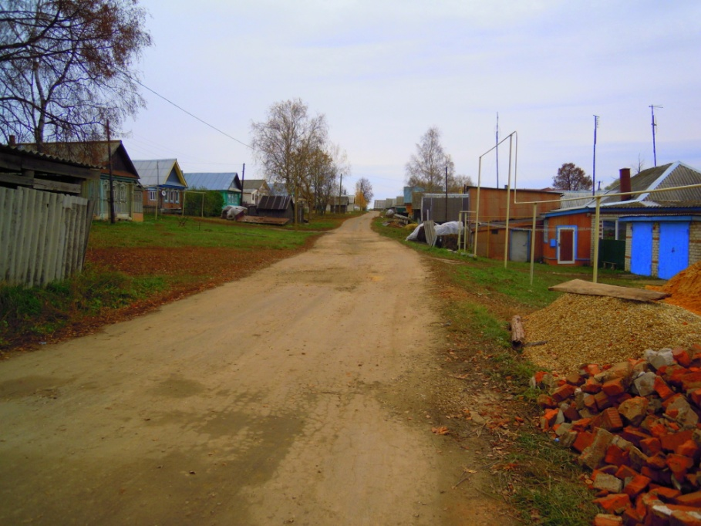
Улица Садовая (Завраг)
От улицы Яндрень через овраг раскинулась улица Завраг (сейчас улица Садовая), красивая, весной утопающая в цветении садов, с красивым прудом. Названа так потому, что находится за большим оврагом.

Slide 10
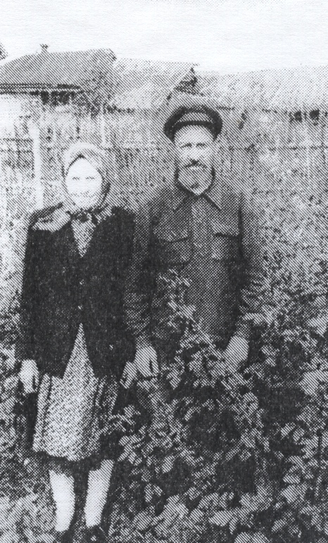
Улица Кудашова (Скачиха)
От Заврага как бы отскочила через овраг улица Скачиха (сейчас улица Кудашова, названная в честь первого председателя колхоза Гаврилы Филипповича Кудашова). Старинное название связано с особенностями местности и родом деятельности местного населения. В далеком прошлом в селе действовало горшечное производство. Глина для выделки гончарных изделий бралась поблизости, на косогорье, где и суждено было возникнуть улице под названием Скачиха. По ней невозможно было проехать спокойно, телега постоянно «скакала». Место же, где добывалась глина, до сих пор именуется «Ямами».

Slide 11
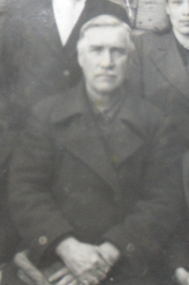
Улица Ганина (Курмыш)
Перпендикулярно Яндрени пролегла улица Курмыш (сейчас улица Ганина, названная в честь Ивана Ивановича Ганина, одного из первых учителей школы, с 1939 года – директор школы).
Ранее такое название давалось мордовским поселениям, т.к. имеет финно-угорское происхождение.
В « Этимологическом словаре русского языка» Фасмера Макса слово «Курмыш» имеет значение «поселение», «отдельная пашня». В словаре Даля это «ряд изб, поселок, одна сторона улицы, «пашенка особняком», или же «обособленный район».

Slide 12
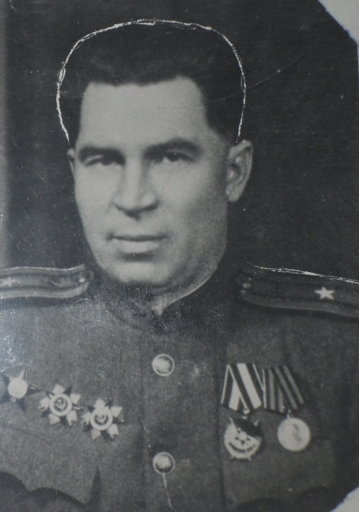
Улица Прокеева (Самодуровка, Лысый порядок)
Параллельно улицы Курмыш простирается улица Самодуровка или Лысый порядок (сейчас это улица Прокеева, названная в честь комиссара Ф.И.Прокеева). Старожилы рассказывают, что первое свое название она получила из-за того, что здесь проживали очень веселые и праздные люди, которые умели хорошо проводить свободное время, устраивать праздники («сами дурили», «дурачились»). Второе название Лысый порядок улица получила из-за того, что здесь не росло ни одного дерева, промежуток между сторонами улицы такой большой, что образует холмистую площадь. Поэтому Лысый порядок.

Slide 13
Достопримечательности (ул. Прокеева)
Храм Святителя Николая Чудотворца
Школа

Slide 14
Детский сад и спортивная площадка

Slide 15
Улица Зелёная (Свистовка)
За красивым прудом перпендикулярно к Курмышу и Самодуровке пролегла улица Свистовка (сейчас Зелёная). Она названа так за то, что там жили хорошие свистуны. Некоторые считают, что она получила такое название за то, что находясь на бугре в открытой местности, там очень сильно дует (свищет) ветер. Сейчас улица весной и летом утопает в зелени.

Slide 16
Село росло, стали появляться новые улицы:
Улица Новая линия
Переулок 9 Мая

Slide 17
Улица Новостройка Улица Новостройка-2

Slide 18
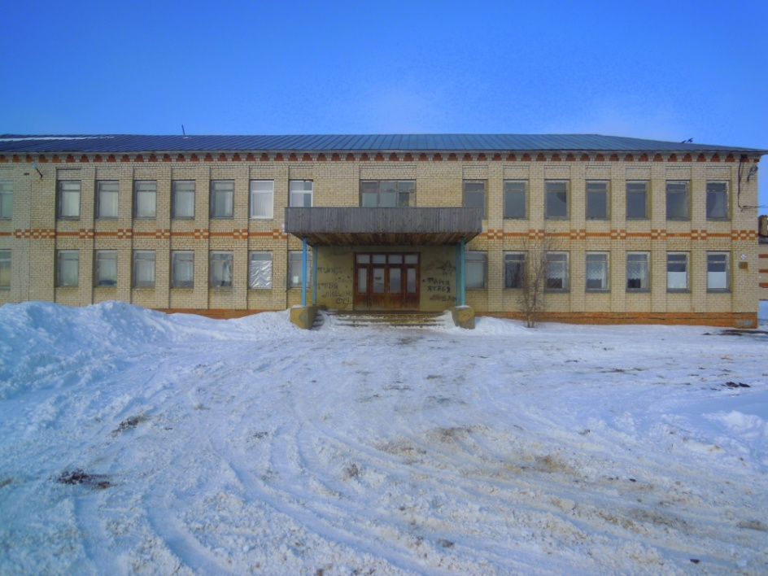
Улица Молодёжная
На этой улице расположено здание правления колхоза Елизарьевский. В нем же имеются помещения сельской библиотеки, медицинского пункта и спортзал.

Slide 19
По селу я медленно шагаю,
На дома добротные смотрю.
Своё детство, юность вспоминаю…
Взгляд прохожих на себе ловлю.
Остановят взгляд дома хоромы,
У домов обширные сады…
До чего милы мне и знакомы
Улицы, овраги и пруды…
(П.В.Шалин)

Slide 20
Спасибо за просмотр!!!

